Slide 1

Aplikacija za prikaz podataka MAGIC teleskopa
Josip Matić

Slide 2
Uvod
Potreba za efikasnijom tehnologijom
Razvoj aplikacije za prikaz podataka
Python, Pyramid
MongoDB
Dygraphs

Slide 3
Pyramid
Open-source, Python web Framework
Olakšava kreiranje web aplikacija

Slide 4
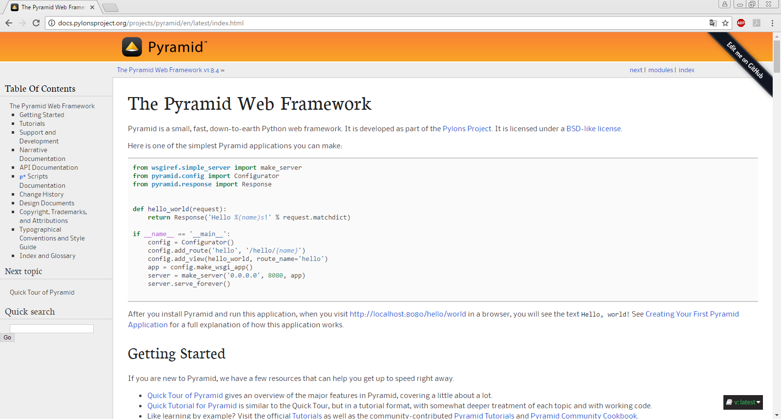
Slika 1: Stranica dokumentacije Pyramid-a

Slide 5
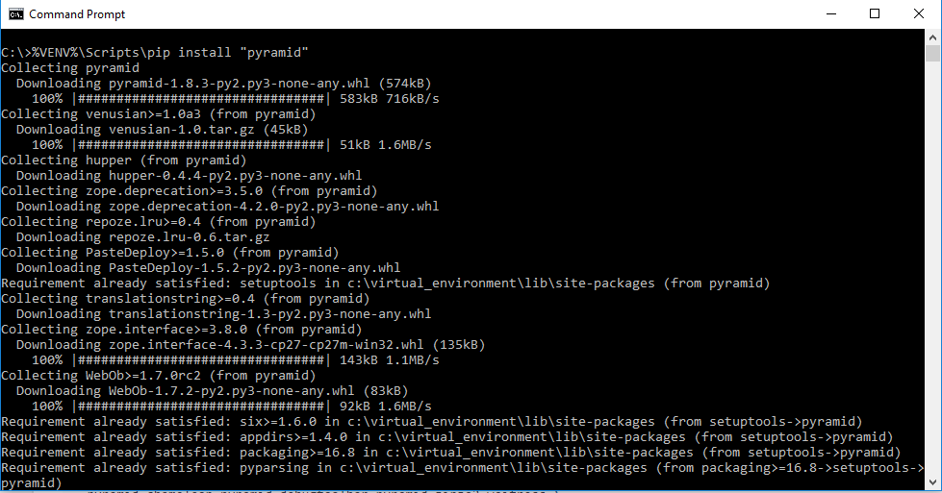
Pyramid
Potreban je samo Python
Kreirati virtualno okruženje
Instaliramo Pyramid
Scaffold
Slika 2: Instalacija Pyramid-a

Slide 6
MongoDB
Open-source, NoSQL baza podataka
BSON format
Napisana u C++, C i Javascript-u
Kolekcije
Dokumenti
Mongo lab

Slide 7
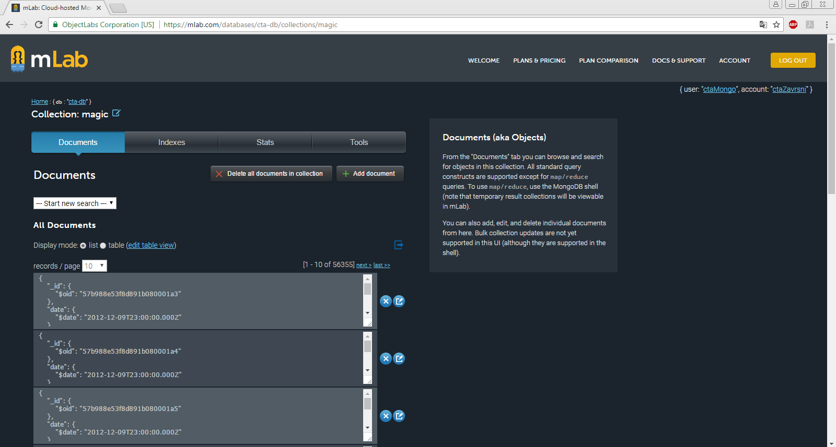
Mongo lab
Slika 3: Baza podataka u mlab

Slide 8
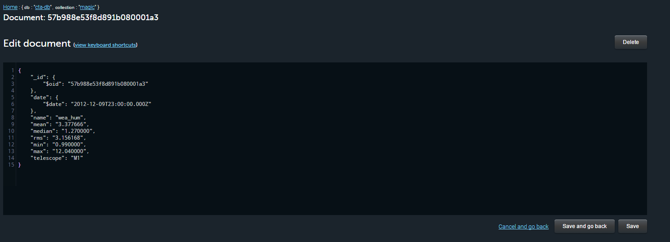
Mongo lab
Slika 4: Dokument u bazi

Slide 9
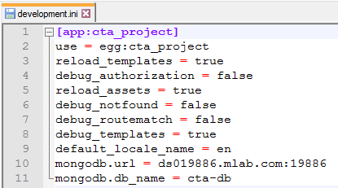
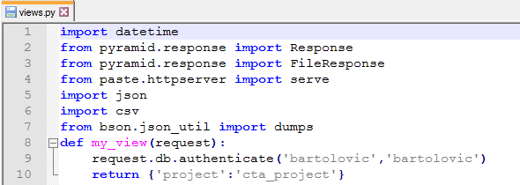
Pyramid i MongoDB
PyMongo
pyramid_mongodb scaffold
URL baze
Korisničko ime i lozinka
Slika 5: Postavljanje URL-a baze podataka
Slika 6: Postavljanje username-a i lozinke baze podataka

Slide 10
Izrada aplikacije
Izraditi aplikaciju koja će se spojiti na MongoDB bazu
Spremiti podatke u CSV datoteku
Prikazati podatke na grafu

Slide 11
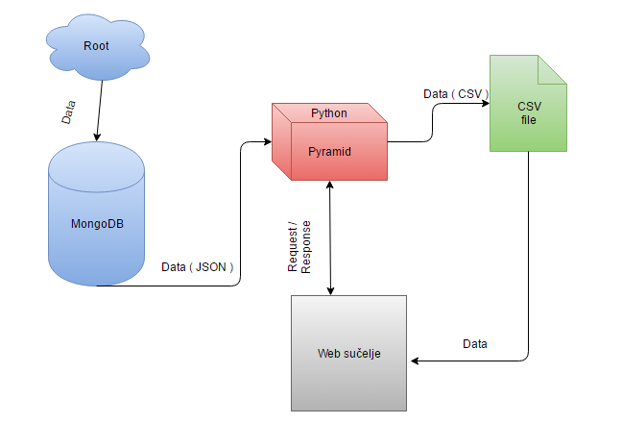
Blok Dijagram aplikacije
Slika 7: Blok dijagram aplikacije

Slide 12
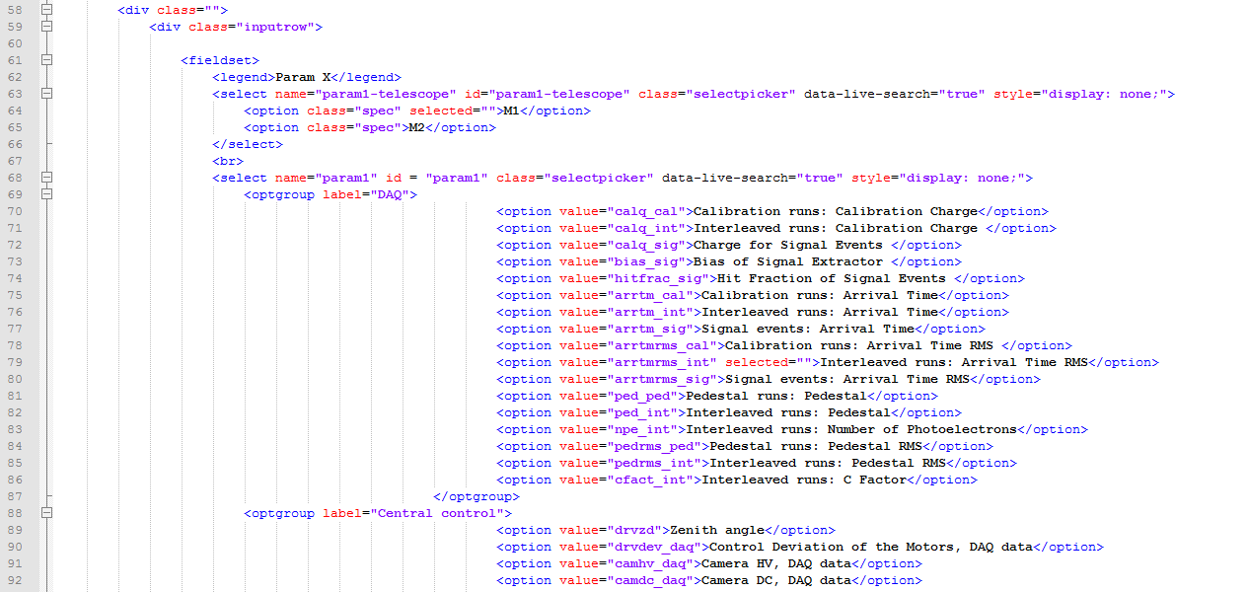
Izrada aplikacije - Template
Slika 8: Template aplikacije

Slide 13
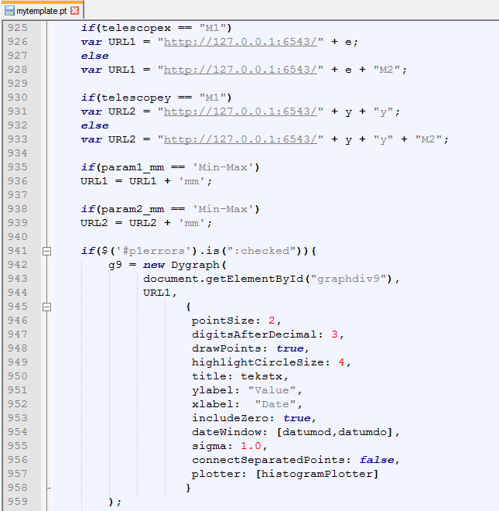
Izrada aplikacije - Dygraph
Slika 9:Dygraph kod

Slide 14
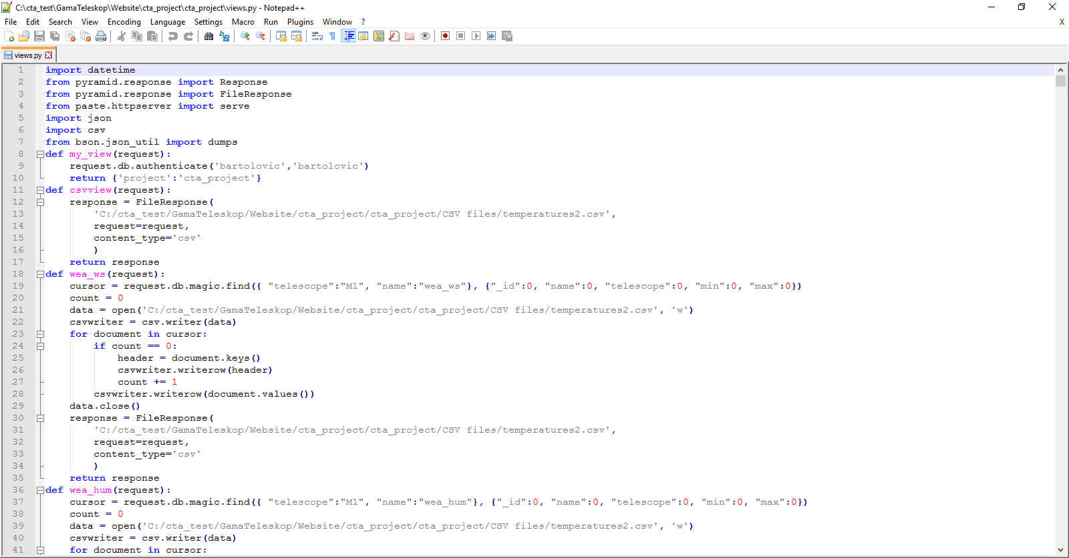
Izrada aplikacije - View
Slika 10: Views.py

Slide 15
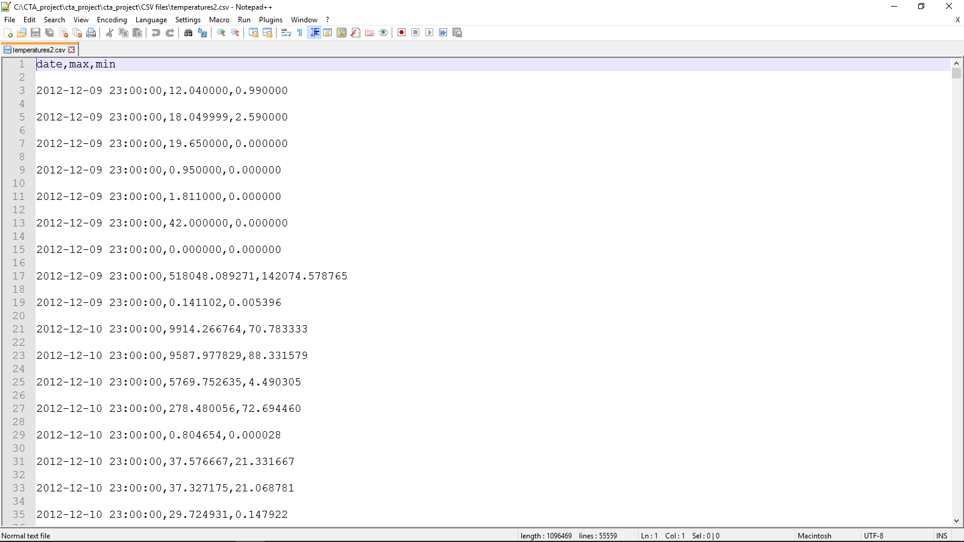
Izrada aplikacije - CSV
Slika 11: CSV datoteka

Slide 16
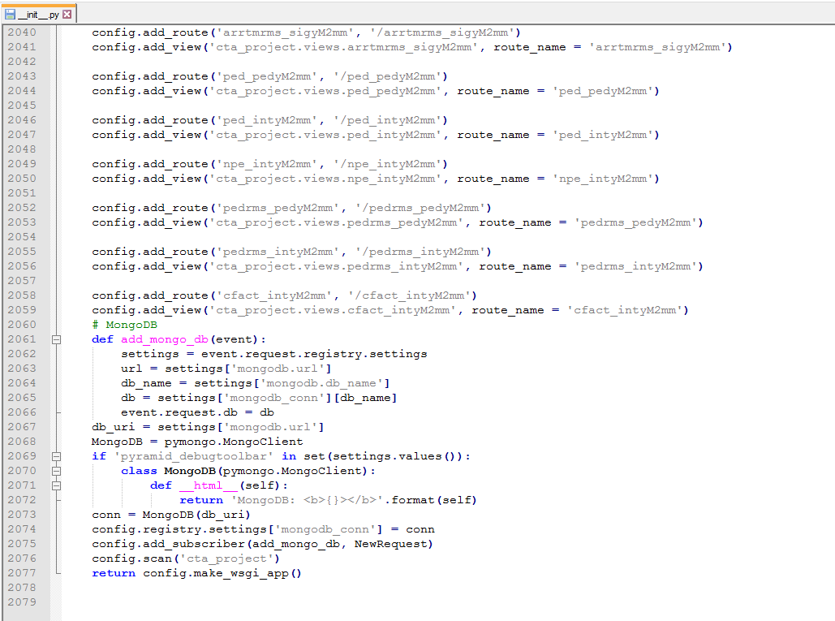
Izrada aplikacije – Init.py
Slika 12: Init.py

Slide 17
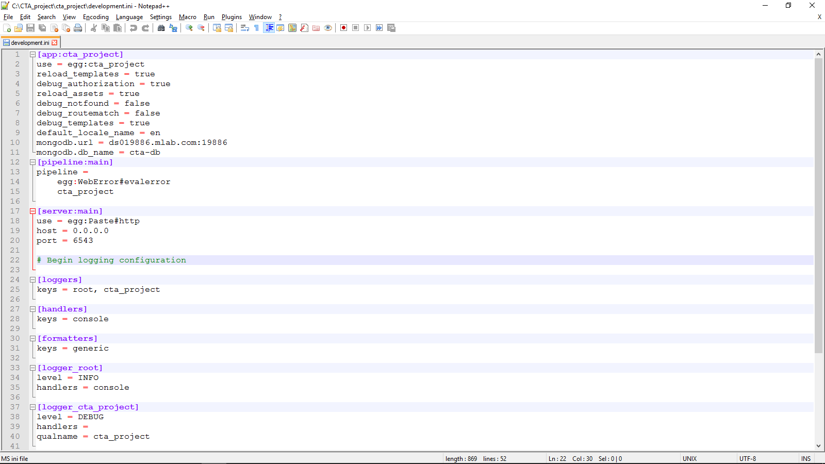
Izrada aplikacije – Development.ini
Slika 13: Development.ini

Slide 18
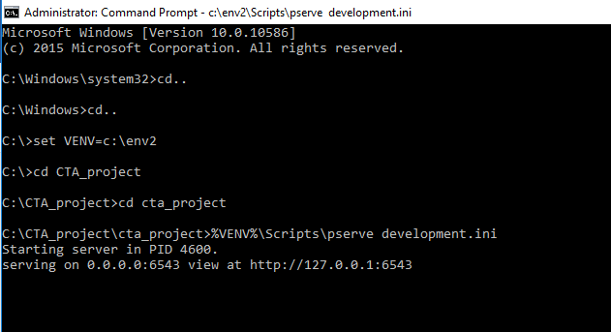
Pokretanje aplikacije
Pokrenemo aplikaciju koristeći virtualno okruženje
Slika 14: Pokretanje aplikacije

Slide 19
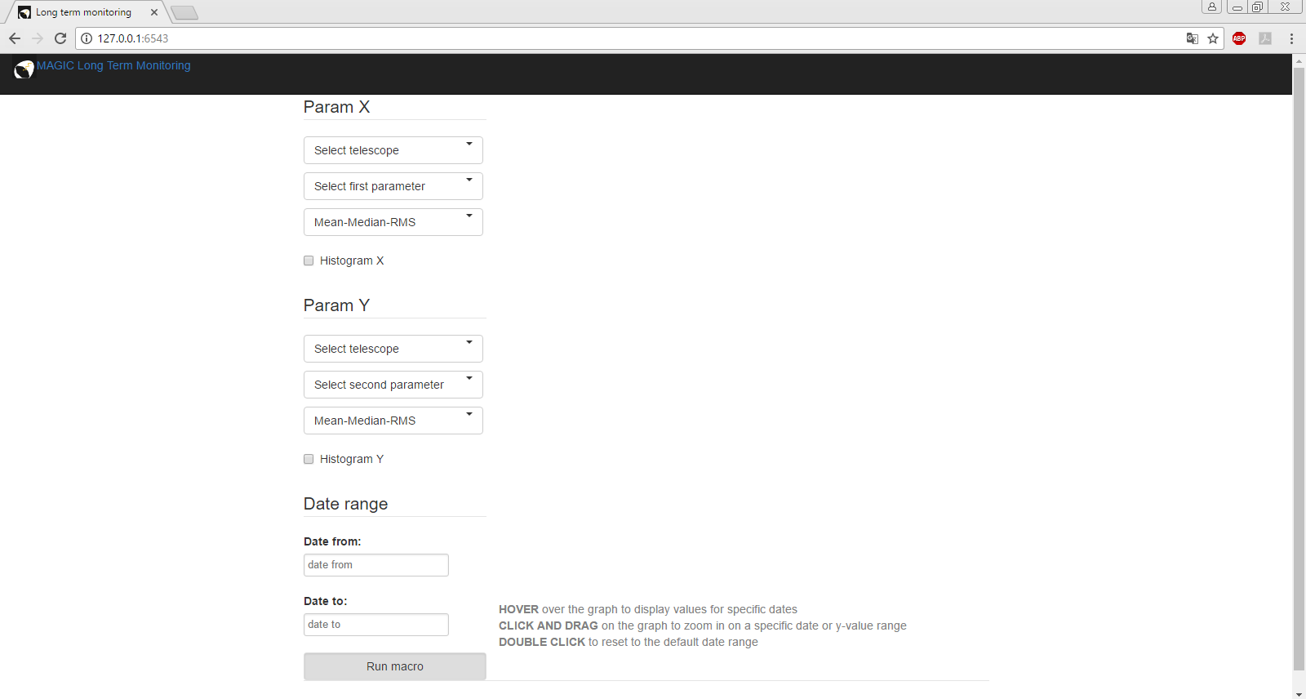
Web sučelje
Slika 15: Izgled sučelja

Slide 20
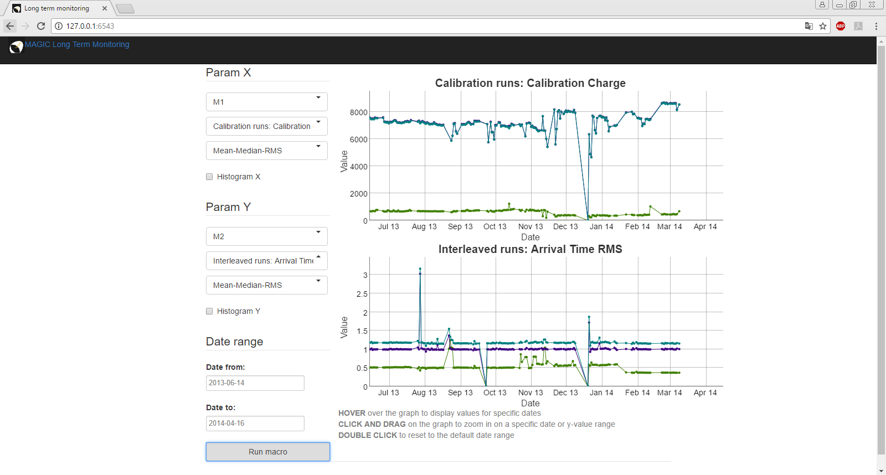
Web sučelje
Slika 16: Izgled sučelja

Slide 21
Zaključak
Istraživanje drugih opcija za crtanje grafova
Daljnji razvoj aplikacije

Slide 22
Hvala na pozornosti!

